Slide 1
Tệp và thao tác cơ bản

Slide 2

Tệp và đường dẫn tới tệp
1
Tệp là đơn vị cơ bản để lưu trữ thông tin trên bộ nhớ ngoài. Mỗi tệp có 1 tên.
Tên của tệp: Gồm 2 phần ngăn cách dấu .
Ví dụ: Hocsinh.doc
Đường dẫn: Thể hiện vị trí của file/thư mục trong hệ thống lưu trữ dữ liệu trên ổ đĩa
Cấu trúc đường dẫn tới tệp
<Ổ đĩa>:\[thư mục]^{n}\<tệp>
Ví dụ: D:\CSKTLT\Hocsinh.doc
D:\thu.doc

Slide 3
Các bước thao tác với tệp
2
Khai báo: Using system.IO;
Các bước làm việc với tệp
  B01: Tạo đối tượng/đọc ghi phù hợp
  B02: Đọc/Ghi dữ liệu bằng các hàm của đối tượng vừa tạo
    + Dùng biến để lưu trữ dữ liệu đọc ghi
    + Xử lý dữ liệu đọc ghi được
  B03: Đóng luồng và giải phóng bộ nhớ

Slide 4
Một số đối tượng làm việc với tệp
3
StreamReader
StreamWriter
FileMode
FileStream
TextReader
TextWriter

Slide 5

Một số đối tượng làm việc với tệp
3
Một số hàm cơ bản với đối tượng StreamReader/StreamWriter
 | Diễn giải
int Read(); | Đọc dữ liệu kiểu số nguyên
string ReadLine(); | Đọc 1 dòng
int ReadToEnd(); | Đọc toàn bộ nội dung tệp
void Close(); | Đóng tệp
Write(<kieuDL >Value); | Ghi hàm theo kiểu dữ liệu
WriteLine(<kieudl> value); | Ghi dữ liệu + xuống dòng

Slide 6
Một số đối tượng làm việc với tệp
3
Một số hàm cơ bản với đối tượng filemode
 | Diễn giải
FileMode.Append;
FileMode.Create;
FileMode.CreateNew;
FileMode.Open; | Open(FileMode mode);
FileMode.OpenOrCreate;
FileMode.Truncate;

Slide 7
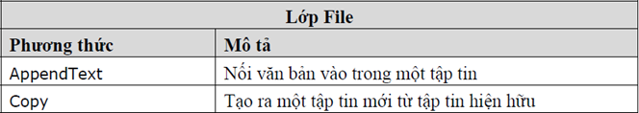
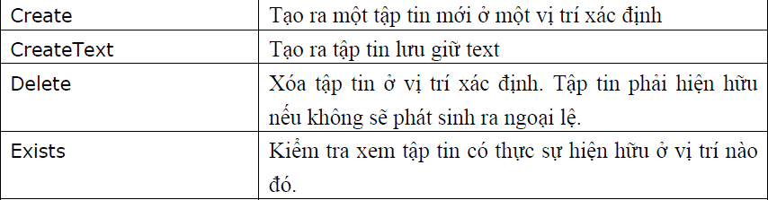
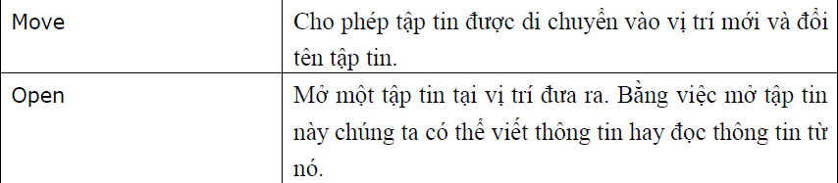
Một số đối tượng làm việc với tệp
3
Một số hàm cơ bản với đối tượng File

Slide 8
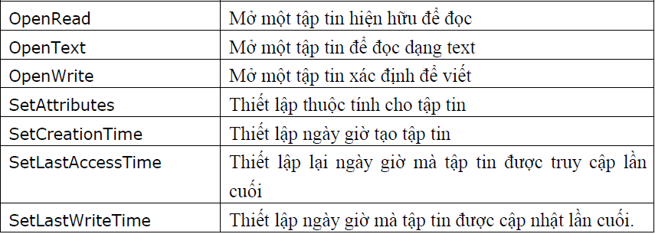
Một số đối tượng làm việc với tệp
3
Một số hàm cơ bản với đối tượng File

Slide 9
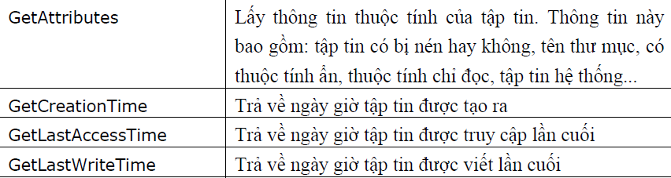
Một số đối tượng làm việc với tệp
3
Một số hàm cơ bản với đối tượng File

Slide 10
Xử lý ngoại lệ
4
Cú pháp
try
{//Khối lệnh có thể gây lỗi
}
catch (<loại NL> ex);
try
{
StreamReader sr = new StreamReader("e:\\tho.txt");
string st;
while ((st = sr.ReadLine()) != null)
Console.WriteLine(st);
}
catch (Exception e)
{ Console.WriteLine("Khong doc duoc tep");
Console.WriteLine(e.Message);
}

Slide 11
Xử lý ngoại lệ
4
Một số loại ngoại lệ
Tên ngoại lệ | Diễn giải
Exception; | Loại chung không biết NLệ
FileNotFoundException; | Không tìm thấy file
IOException; | Lỗi vào ra
FileLoadException; | Lỗi khi nạp một file
FormatException; | lỗi định dạng
IndexOutOfRangeException; | truy xuất ngoài vùng chỉ số
DivideByZeroException; | Lỗi chia cho 0
MemberAccessException; | Lỗi truy xuất các phần tử

